Slide 1

Башҡортостан Республикаһының Күгәрсен районы муниципаль районының Ҡалдар ауылы муниципаль бюджет урта дөйөм белем биреү мәктәбенең мәктәпкәсә белем биреү төркөмө

Slide 2
Охват обучением на башкирском языке за последние 3 года
Национальный состав воспитанников
Обеспечение кадрами –педагогический состав со знанием башкирского языка
Годы | Количество детей
2018 | 17
2019 | 18
2020 | 15
№ | Национальность | 2018 | 2019 | 2020 | Охват обучением на башкирском языке%
1 | Башкиры | 14 | 15 | 13 | 100
2 | Татары | 3 | 4 | 2 | 100
ФИО | Образование | Категория | Результаты участия в конкурсах | Методические и авторские разработки
Узянбаева Диня Рашитовна | Высшее | Первая | Диплом 3 степени, победитель в номинации «Лучшая снежная фигура» среди ДОО Кугарчинского района. Грамота ЦРБиблиотеки Кугарчинского района: 1 и 2 место в онлайн- конкурсе чтецов, посвященном Году башкирского языка воспитанников, Благодарственное письмо. Башҡорт теле йылына арналған «Моңло балалар баҡсаһы» флешмобында ҡатнашыуын раҫлаусы 2 сертификат. | Нет

Slide 3
Реализация ООП ДОО с учетом региональных, национальных и этнокультурных особенностей Республики Башкортостан
Особенности | Характеристика региона (муниципалитета) | Выводы и рекомендации
Природно-климатические и экологические | Район расположен в самой юго-восточной части Башкортостана. Ключевыми отраслями производства в Кугарчинском районе традиционно являются сельское хозяйство. Основные лесообразующие породы: береза, ольха серая, ольха черная, тополь черная, липа, клен, осина, сосна и лиственница. Наш район богат также редкими видами растений. Из млекопитающих доминирует лось, кабан, косуля, бурый медведь, рысь, барсук, лисица, выдра, куница, заяц-беляк, заяц-русак, белка, летяга, тушканчик. Из ценных птиц обитают лесной глухарь, обыкновенный, тетерев обыкновенный, рябчик, куропатка серая, различные виды речных уток и другие. В реках и прудах водятся щука, налим, окунь, лещ, голавль, карась, карп, елец, хариус, форель, ручьевая, таймень | Расширять представления детей о природе своего региона. Рассказывать, что на территории нашего района встречаются редкие растения: занесены в «Красную книгу Республики Башкортостан», девять видов растений - в «Красную книгу Республики Башкортостан» Здесь произрастают 74 вида растений,100 видов дикорастущих лекарственных растений..
Национально-культурные и этнокультурные | Народные поэты, писатели:З.А.Биишева, Р.Янбеков,Ш.Худайбердин,А.П.Филиппов, С.Р.Сурина. Первый президент РБ - М.Г.Рахимов Народные кураисты, артисты: Г.Ильясов., Народный герой Каюм Ахметшин,. Историко- краеведческий музей с.Мраково, музей З.Биишевой в д.Туембетово, музей Ш.Худайбердина в д.Худайбердино. Национальные праздники: «Ҡарға бутҡаһы», «Здравствуйте, односельчане», «Кәҡүҡ сәйе», «Масленица», «Һабантуй», «Шэжэрэ байрамы» | В ходе бесед, чтения произведений, рассматривая фотографий (и др.) знакомим детей со знатными людьми района. Организация экскурсий в музеи. Организация народных праздников в ДОО, участие в сельских праздниках.
Культурно – исторические | В число охраняемых уникальных памятников природы входят Мурадымовское ущелье; Юмагузинское водохранилище. | Показ фотографий.
Наиболее существенные характеристики содержания Программы (специфика национальных, социокультурных и иных условий)

Slide 4
Научно-методическое сопровождение ООП ДОО
Социально-коммуникативное развитие
1.Мин-шәхес, Мәктәпкәсә йәштәге баланы социаль яҡтан үҫтереүсе программа-методик ҡулланма,Өфө:Китап,2011,Авторҙары:Аҙнабаева Ф.Ғ.,Шафиҡова Г.Р.,Йыһангирова Г.М. 2.Хеҙмәт-тормош сығанағы, «Башҡорт балалар баҡсалары өсөн комплекслы уҡытыу-тәрбиә биреү программаһы»ның методик ҡулланма һы, Өфө:Китап,2010,Аҙнабаева Ф.Ғ.
Познавательное развитие
1.Башҡортостан –тыуған илем,мәктәпкәсә йәштәге балалар өсөн Башҡортостан Республикаһын өйрәнеү программаһы, ,Өфө: Китап,2017,Ф.Ғ.Аҙнабаева,Г.Ш.Илбәкова,Ә.Р.Буранбаева,К.Ф.Мортаева. 2.Земля отцов,программа-руководство,Уфа:издательство ИРО РБ,2019,Гасанова Р.Х.,Л.Н.Гасанова. 3.Тәбиғәт һәм кеше, методик ҡулланма,Өфө: Китап,2012,Аҙнабаева Ф.Ғ.,Шафиҡова Г.Р. 4.Балалар баҡсаһында математика,методик ҡулланма,Өфө: Китап,2011,З.Ғ.Нафиҡова. 5.Я Родину свою хочу познать!Методическое пособие,БИРО,2007. 6.Помораева И.А, Позина В.А. Формирование элементарных математических представлений. Система работы во второй младшей, средней, старшей, подготовительной к школе группе детского сада. М.: Мозаика-синтез, 2012
Речевое развитие
Парциальная программа «Развитие речи детей» О.С. Ушаковой Башҡорт балалар баҡсалары өсөн комплекслы уҡытыу-тәрбиә программаһы,Өфө,Китап,2009,З.Ғ.Нафиҡова. 1.Гөлбостан,методик ҡулланма, ,Өфө: Китап,2012,Ф.Ғ.Аҙнабаева,Г.Р.Йылҡыбаева,А.З.Нарынбаева,М.Р.Харисова,Р.И.Әминева. 2.Тылсымлы өндәр,методик ҡулланма, ,Өфө: Китап,2010.
Художественно-эстетическое развитие
1.Программа «От рождения до школы» Т.С.Комарова . Младшая группа. Изобразительная деятельность в детском саду. Комарова Т.С. М: Мозаика --Синтез. 2017. Средняя группа. Изобразительная деятельность в детском саду. Комарова Т.С. М: Мозаика --Синтез. 2017. Старшая группа группа. Изобразительная деятельность в детском саду. Комарова Т.С. М: Мозаика --Синтез. 2017. Подготовительная группа. Изобразительная деятельность в детском саду. Комарова Т.С. М: Мозаика --Синтез. 2017. Илһам,методик ҡулланма,Өфө,Китап,2009,Ф.Ғ.Аҙнабаева. Хыялымдағын-һүрәткә,Һүрәт төшөрөүҙең традицион булмаған ысулдары, Өфө,Китап,2009,Ф.Ғ.Аҙнабаева Потанцуй со мной, дружок (+CD), Композитор Санкт-Петербург, 2015 Праздник каждый день. Конспекты музыкальных занятий с аудиоприложением (2 CD). Н Средняя группа. ИЗО. Конспекты. Цветные ладошки. Лыкова И.А. М: Цветной мир. 2014. Старшая группа. ИЗО. Конспекты. Цветные ладошки. Лыкова И.А. М: Цветной мир. 2015.
Физическое развитие
1.Программа «Здоровье» Автор В.Г.АлямовскаяЛободин В.Т., Федоренко А.Д., Александрова Г.В. В стране здоровья. Программа эколого-оздоровительного воспитания дошкольников. – М., 2011. Яфаева В.Г. Планирование физкультурных занятий в современномДОУ: Методическое развитие.-Уфа., 2011.Пензулаева Л. И. Оздоровительная гимнастика для детей 3-7 лет. - М., 2010.Пензулаева Л.И. Физическая культура в детском саду. Система работы во второй младшей, средней, старшей, подготовительной к школе группах. М.: Мозаика-синтез, 2012.Уйнай-уйнай үҫәбеҙ,,методик ҡулланма,Өфө,Китап,2010,З.Ғ.Нафиҡова

Slide 5

Календарно-тематическое планирование содержания ООП ДОО
Тема | Үткәреү ваҡыты
Белем илендә | Сентябрь 1-се аҙна
Сөмбөлә килде беҙгә | Сентябрь 2-се аҙна
Ауылда көҙгө эштәр | Сентябрь 3-сө аҙна
«Йәшелсә һәм емеш-еләк». | Сентябрь 4-се аҙна
Һаулыҡ – ҙур байлыҡ | Октябрь 1-се аҙна
Башҡортостаным-илем | Октябрь 2-се аҙна
Беҙ Рәсәйҙә йәшәйбеҙ | Октябрь 3-се аҙна
Ағастар | Октябрь 4-се аҙна
Икмәк – дәүләт байлығы | Ноябрь 1-се аҙна
Транспорт | Ноябрь 2-се аҙна
Минең ғаиләм | Ноябрь 3-сө аҙна
Әсә күңеле балала – бала күңеле далала | Ноябрь 4 –се аҙна
Гәлсәр ҡыш. | Декабрь 1-се аҙна
«Юл хәрәкәте ҡағиҙәләре» | Декабрь 2-се аҙна
Ҡышҡы уйындар | Декабрь 3-сө аҙна
Хуш киләһең, Яңы Йыл! | Декабрь 4 –се аҙна
Ҡарлы-буранлы ғинуар айы | Ғинуар 2-се аҙна
Китап-белем шишмәһе | Ғинуар 3-сө аҙна
Башҡорт халыҡ йолалары | Ғинуар 4-се аҙна
Теле барҙың – иле бар | Февраль 1-се аҙна
Ҡышҡы мөғжизәләр. | Февраль 2-се аҙна
«Йылмайыуҙан башлана дуҫлыҡ» | Февраль 3-сө аҙна
”Беҙҙең Армия. Гендер тәрбиәһе | Февраль 4-се аҙна
Ил биҙәге - ҡатын ҡыҙ | Март 1-се аҙна
Бүлмә гөлдәре | Март 2-се аҙна
Яҙ килә. Хуш киләһең, Науруз! | Март 3-сө аҙна
Ҡырағай һәм йорт хайуандары | Март 4 -се аҙна
Беҙ – буласаҡ йыһангирҙәр | Апрель 2– се аҙна
Ҡоштар | Апрель 1-се аҙна
Ер – беҙҙең уртаҡ йортобоҙ. | Апрель 3-сө аҙна
Бөжәктәр | Апрель 4-се аҙна
Еңеү яҙы | Май 1-се аҙна
Сәскәләр. | Май 2-се аҙна
Салауат батыр рухы. | Май 3-сө аҙна
Һаумы,йәмле йәй! | Май 4-се аҙна

Slide 6
Авторские методические разработки, способствующие сохранению и развитию башкирского языка
Өлкәндәр төркөмөндә телмәр үҫтереү буйынса ойошторолған белем биреү эшмәкәрлеге
Тема:”Яҙҙың эҙҙәре буйлап сәйәхәт”.

Slide 7
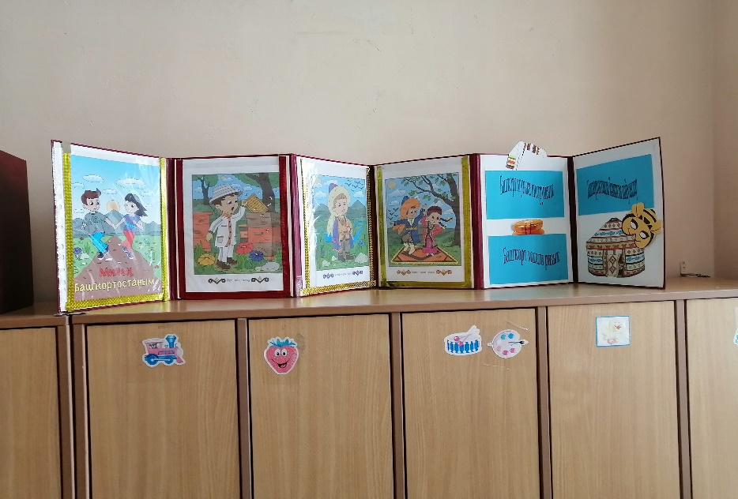
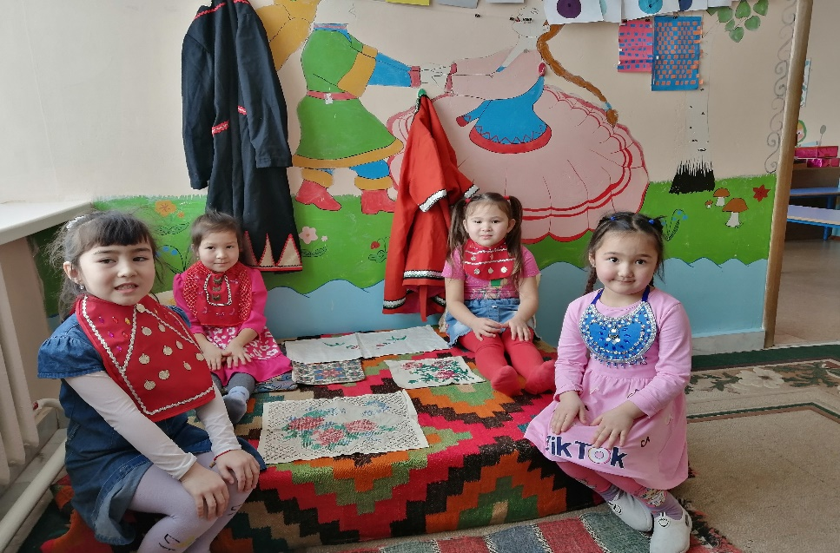
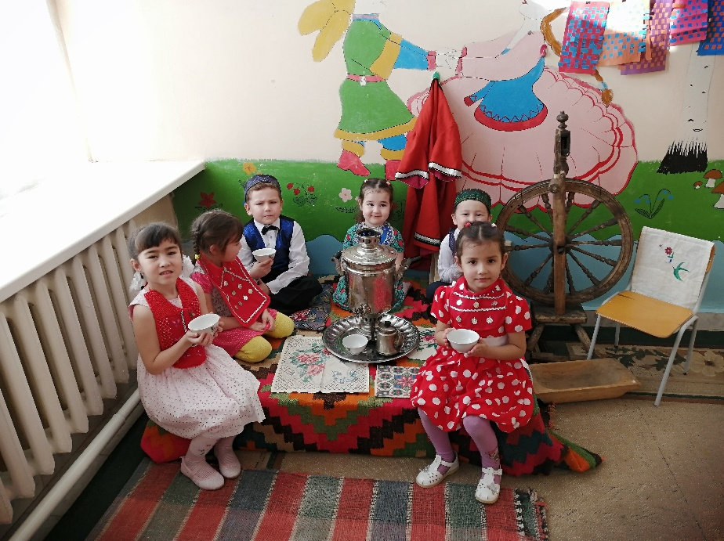
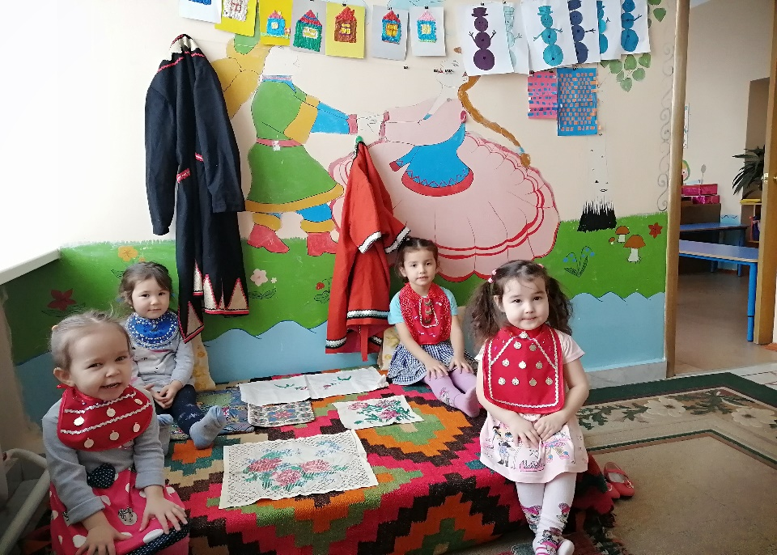
Развивающая этнокультурная предметно-пространственная среда группы

Slide 8
Оснащенность группы современными интерактивными средствами
В дошкольном образовании технические средств нет.

Slide 9
Иғтибарығыҙ өсөн рәхмәт!
Тәрбиәсе:Үҙәнбаева Динә Рәшит ҡыҙы

